Slide 1
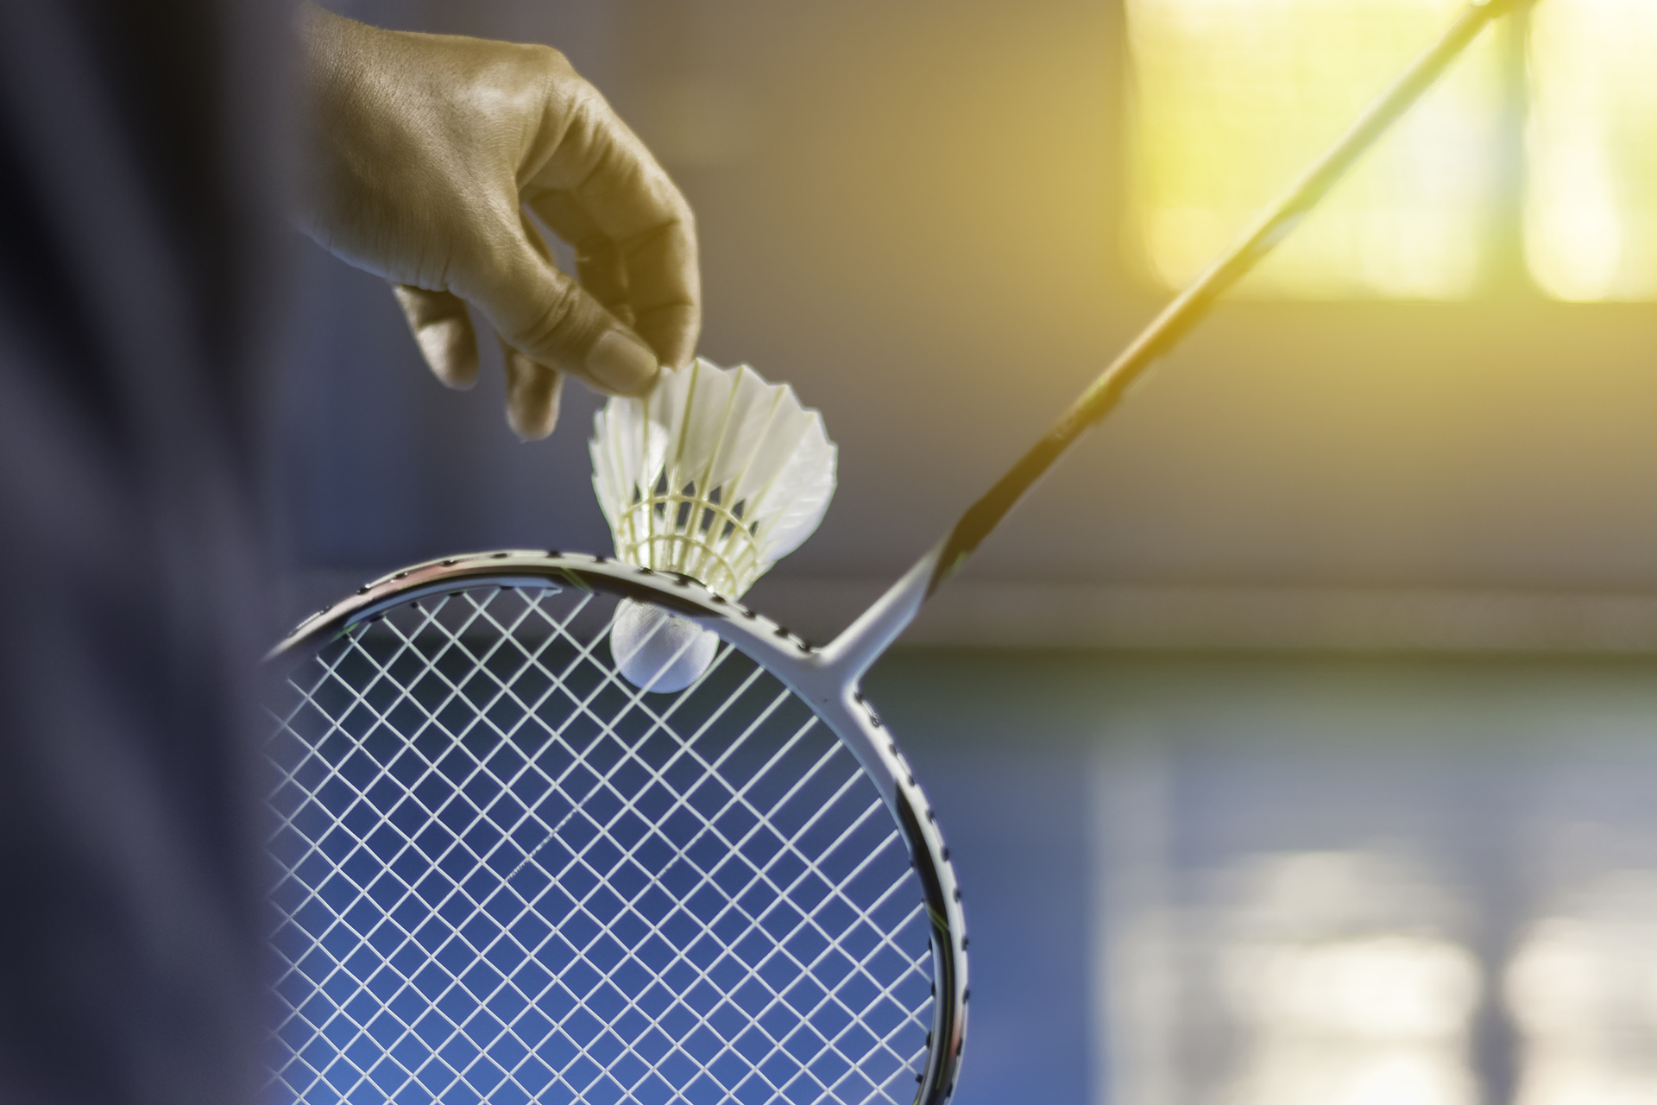
BADMINTON
zasady gry

Slide 2
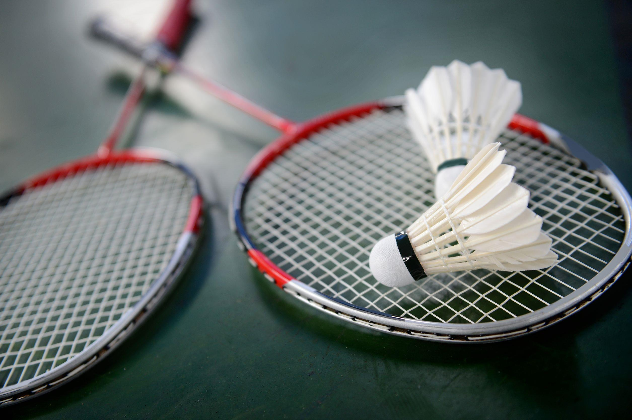
W badmintonie gra się do dwóch wygranych setów do 21 punktów. Przy stanie 1:1 w setach rozgrywa się trzeciego seta również do 21 punktów. Przy wyniku 20:20 gra się do dwóch punktów przewagi, ale jeżeli jest 29:29, osoba która zdobędzie 30 punkt wygrywa seta.

Slide 3
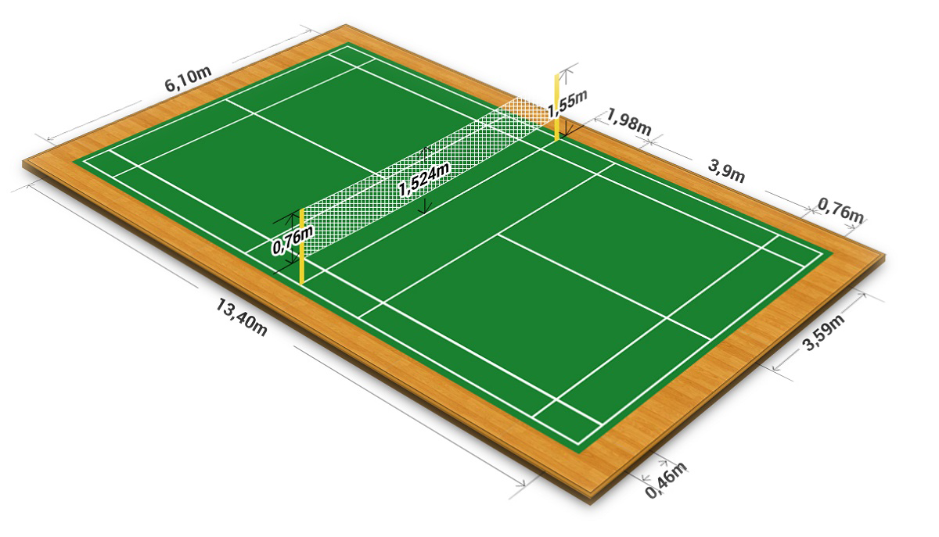
Kort do badmintona jest w kształcie prostokąta o wymiarach 13,40 na 6,10 metra.

Slide 4
Górne brzegi siatki powinny być zawieszone na wysokości 155 cm, natomiast na środku kortu górny brzeg siatki powinien znajdować się na wysokości 152 cm.

Slide 5
Boisko do gier podwójnych obejmuje cały kort, w grach pojedynczych wyłączone są boczne korytarze. Pole serwisowe w grze podwójnej obejmuje połówkę kortu bez pola przy siatce i tylnego korytarza. Pole serwisowe w singlu obejmuję połówkę kortu bez pola czy siatce i bocznego korytarza

Slide 6
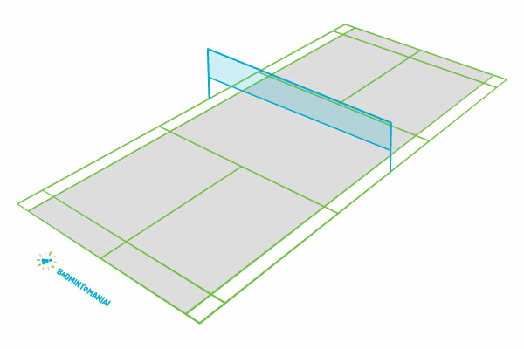
W badmintonie serwujemy: zawsze po przekątnej kortu - jak mamy parzystą liczbę punktów to z prawej strony, jak nie parzystą to z lewej strony, oraz od dołu - lotka podczas uderzenia powinna być poniżej talii. Możemy serwować zarówno z forehandu jak i z backhandu. Nietrafienie przez serwującego w lotkę powoduje stratę serwu. Z wyjątkiem pierwszego serwu w 1. secie zawsze serwuje ten, kto zdobył poprzedni punkt.

Slide 7
Na początku meczu odbywa się losowanie. Zwycięzca losowania ma do wyboru: serwis, odbiór lub stronę kortu. W kolejnym secie serwuje jako pierwsza osoba, która wygrała poprzedniego seta.

Slide 8
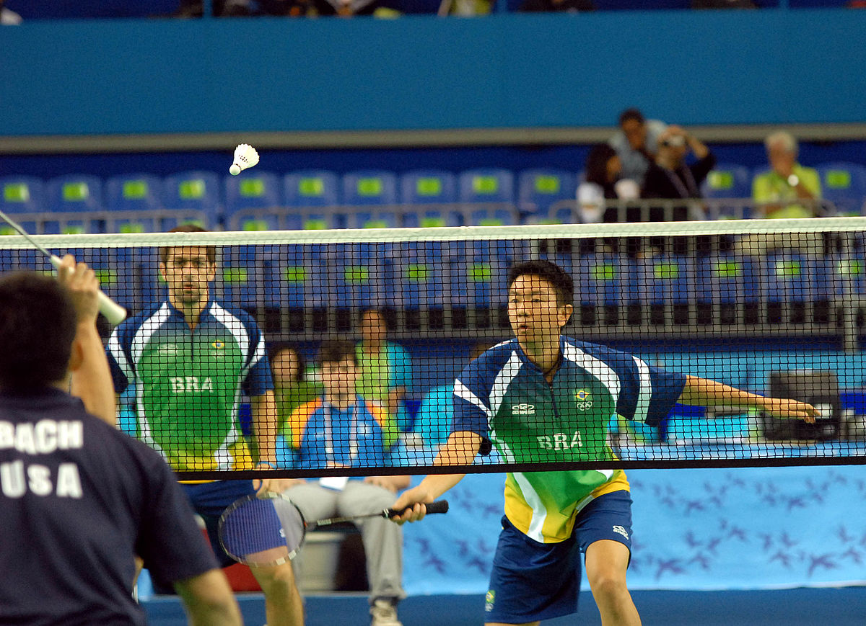
Nie, ma powtórek przy tzw. "netach". Jeżeli lotka wpada w boisko po dotknięciu siatki jest to punkt dla serwującego, jeżeli lotka nie przejdzie przez siatkę albo wpadnie w out, to punkt jest dla odbierającego.

Slide 9
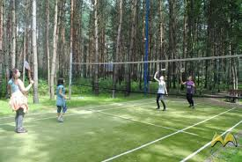
Jeżeli lotka dotknie jakiegoś obiektu spoza kortu jest to błędem i oznacza stratę punktu.

Slide 10
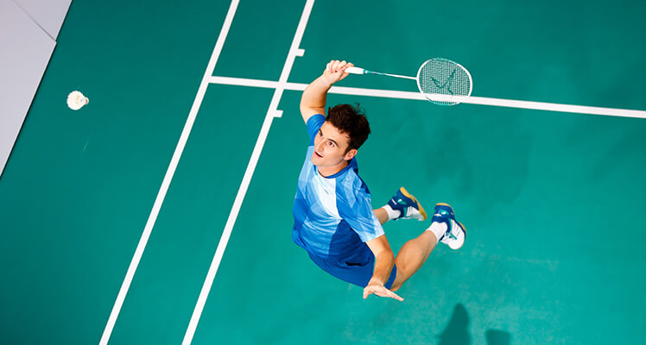
Nie można przełożyć rakiety w momencie uderzenia lotki, ale można odprowadzić lotkę rakietę ponad siatką po uderzeniu nie przeszkadzając przeciwnikowi.

Slide 11
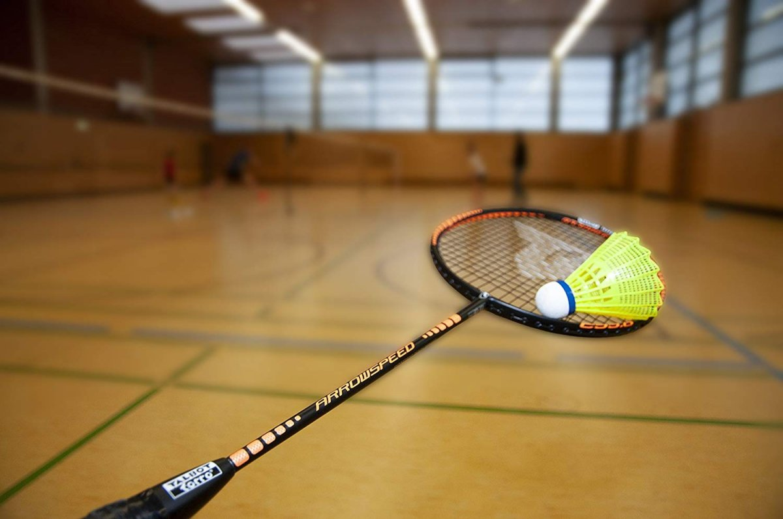
Więcej:
Podstawy uderzenia BACKHAND z tyłu kortu
https://www.youtube.com/watch?v=mKH2HCxuZiM
Triki z lotką
https://www.youtube.com/watch?v=XEhjW2ieZ1Y

